Slide 1
KVIZ
OZKO IN DEBELO

Slide 2
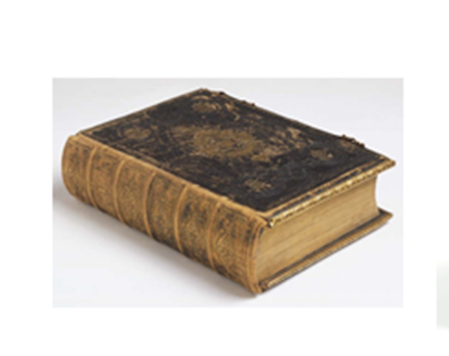
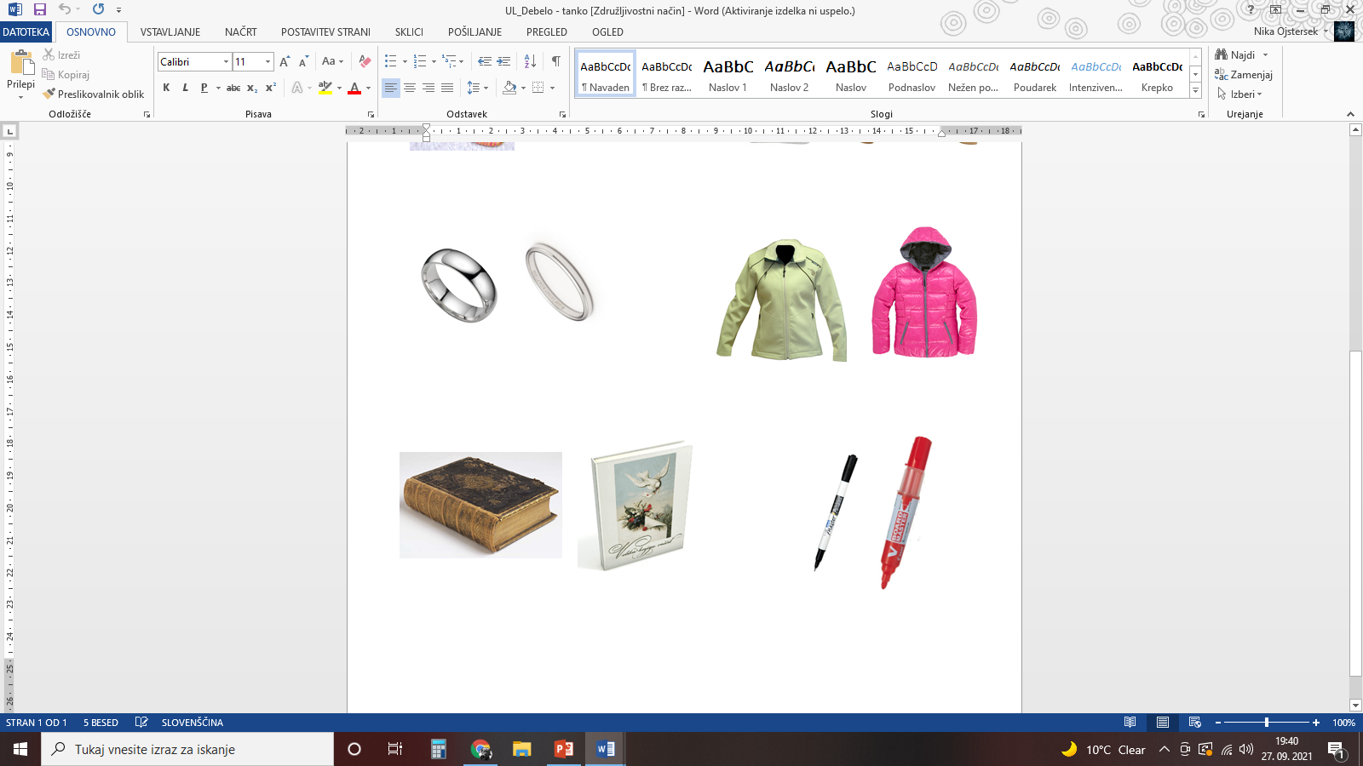
KATERA KNJIGA JE DEBELEJŠA?

Slide 3
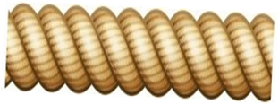
KATERA VRV JE TANJŠA?

Slide 4

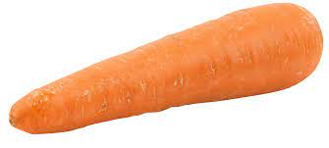
KATERO KORENJE JE DEBELEJŠE?

Slide 5
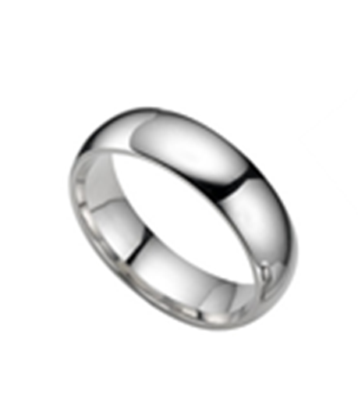
KATERI PRSTAN JE TANJŠI?

Slide 6
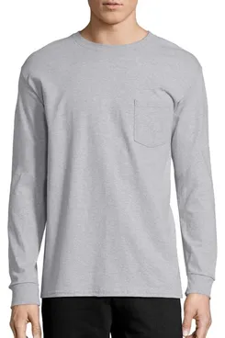
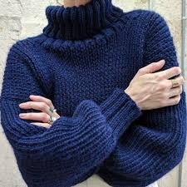
KATERO OBLAČILO JE DEBELEJŠE?

Slide 7
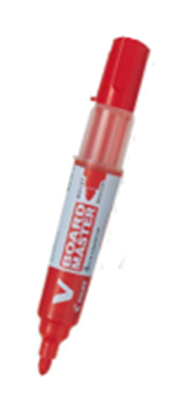
KATERI FLOMASTER JE TANJŠI?

Slide 8

NAPAČNO!
POSKUSI ŠE ENKRAT

Slide 9

USPELO TI JE PRITI DO KONCA!!

